Slide 1
第三週進度報告
報告者：林廣學
2013 / 09 / 24

Slide 2
上禮拜和這禮拜在.......
調整Client端連接後端server的程式碼架構，但怎麼調都不對，於是維持原樣，只是將連線到server的程式碼獨立成一個檔案。
後端Server部份，在推薦學習點那個類別裡面新增「取得使用者的學習狀態」方法，也修改了SQL查詢的指令。

Slide 3
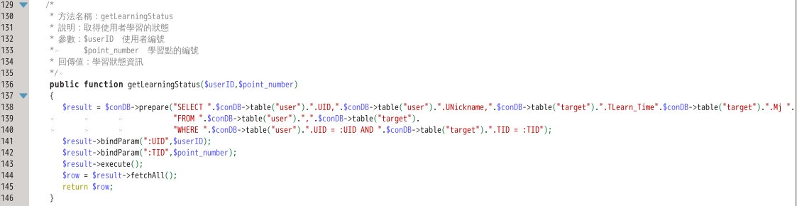
後端Server
新增「取得使用者的學習狀態」方法

Slide 4
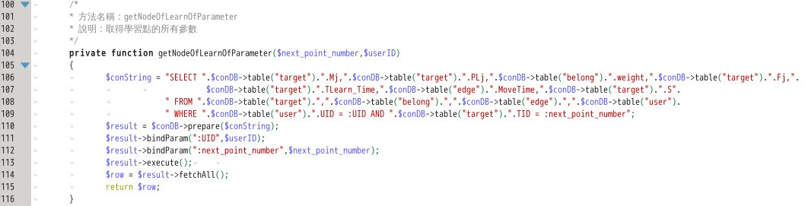
後端Server
修改SQL指令(資料庫的標的(target)表格中新增S及Fj這兩個欄位)

Slide 5
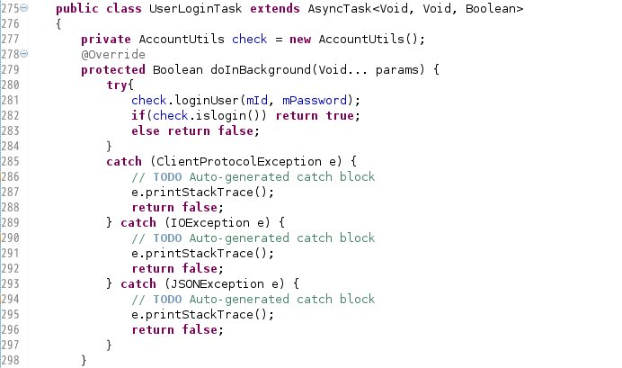
Client(Android)端部份
將連線至server端實作的部份抽出成獨立的檔案

Slide 6
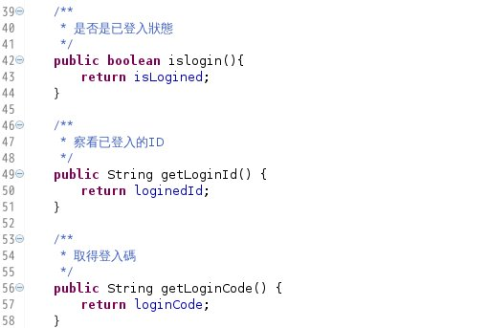
Client(Android)端部份
連線到server的實作類別

Slide 7
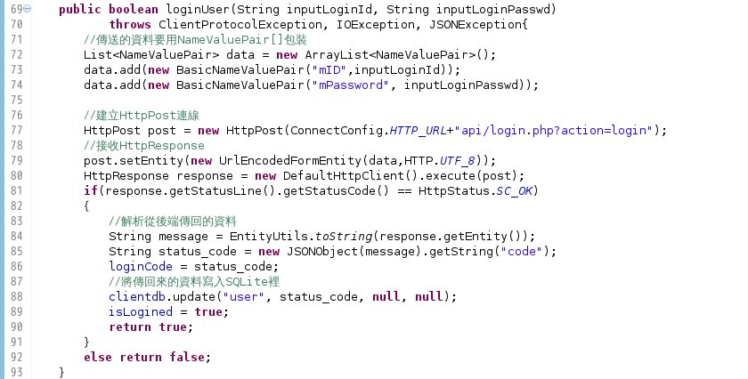
Client(Android)端部份
連線到server的實作類別

Slide 8
The End

